Slide 1

Ville de Poitiers

Slide 2


Le Baromètre des villes cyclables
Avec 113 000 réponses c’est
La plus grande enquête jamais réalisée auprès des cyclistes en France
316 communes sélectionnées (>50 réponses)
26 questions notées de 1 à 6 et regroupées en 5 thèmes
Un classement des 3 premières villes dans 5 catégories de villes
  (0-20 000(
  (20 000 -50 000(
  (50 000-100 000( Poitiers
  (100 000-200 000(
  (plus de 200 000 habitants
Une catégorisation du climat vélo en 7 classes
  A Très favorable
  B Favorable
  C Plutôt favorable
  D Moyennent favorable
  E Plutôt défavorable
  F Défavorable
  G Très défavorable
Poitiers

Slide 3
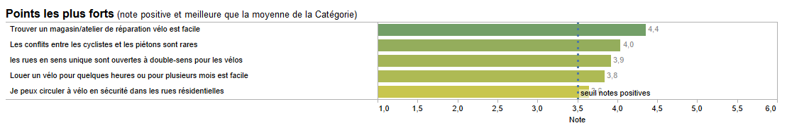
Ville de Poitiers
Note : 2,97 /6
Catégorie : 50 000 à 100 000 habitants
Classement : non classé
Réponses valides : 294
Réponses pour 1000 habitants : 3,4
Disparité des notes : faible
Plutôt défavorable
Climat vélo

Slide 4
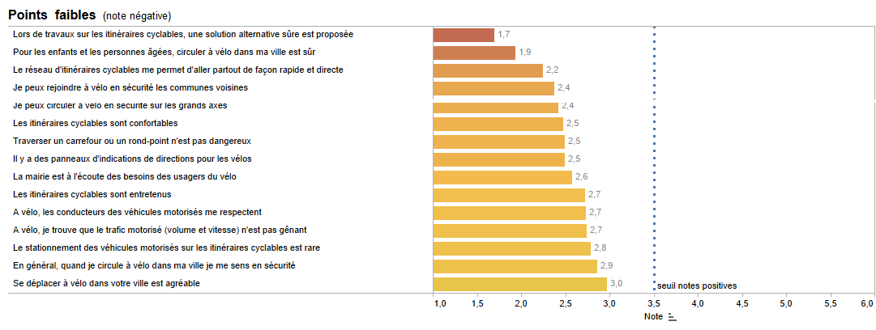
Ville de Poitiers
Note : 2,97 /6
Catégorie : 50 000 à 100 000 habitants
Classement : non classé
Réponses valides : 294
Réponses pour 1000 habitants : 3,4
Disparité des notes : faible
Plutôt défavorable
Climat vélo

Slide 5
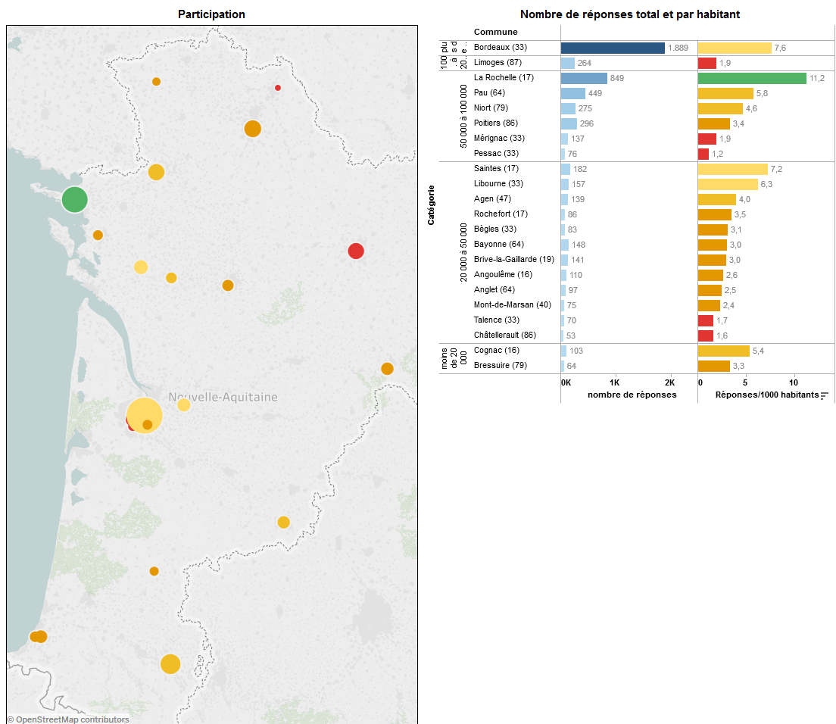
Participation
Participation plutôt faible à Poitiers (296 réponses)

Slide 6
Participation
Profil des répondants à Poitiers
majoritairement 25-64 ans
plus masculin (61% hommes)
des cyclistes quotidiens : 86% se déplacent plusieurs fois par semaine à vélo
des cyclistes qui supportent mal le trafic motorisé (78% préfèrent être séparés du trafic)

Slide 7
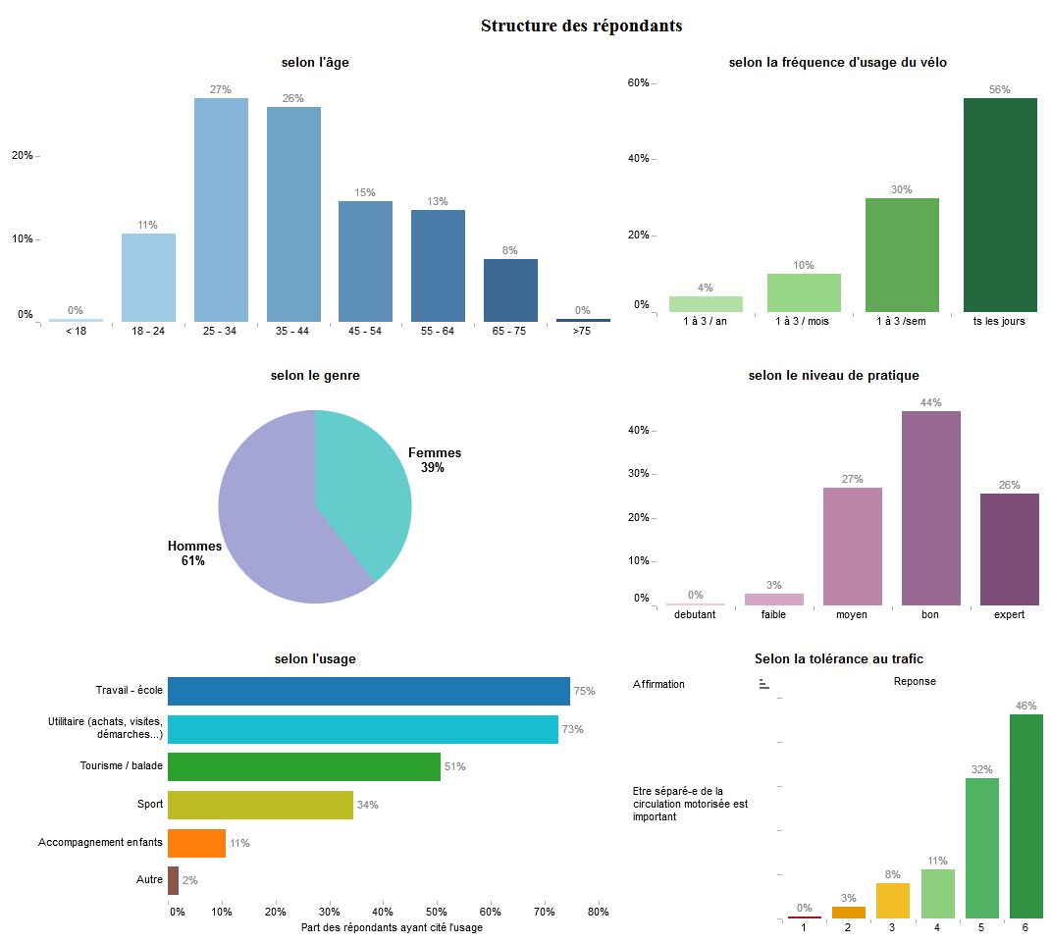
Participation

Slide 8
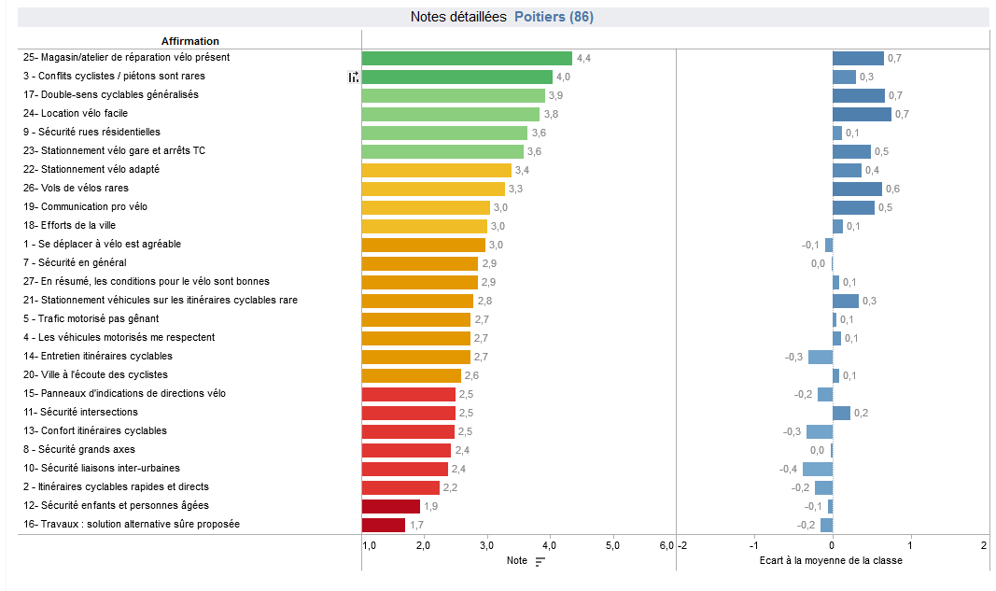
Notes détaillées Poitiers
Note sur 6 (1 : pas du tout d’accord / 6 tout à fait d’accord)

Slide 9
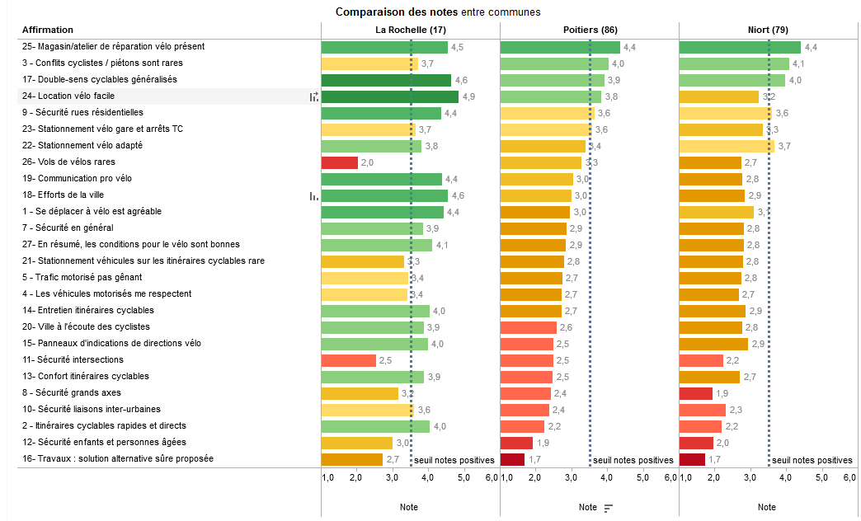
Comparaison avec les villes Poitiers La Rochelle Niort
Note sur 6 (1 : pas du tout d’accord / 6 tout à fait d’accord)

Slide 10
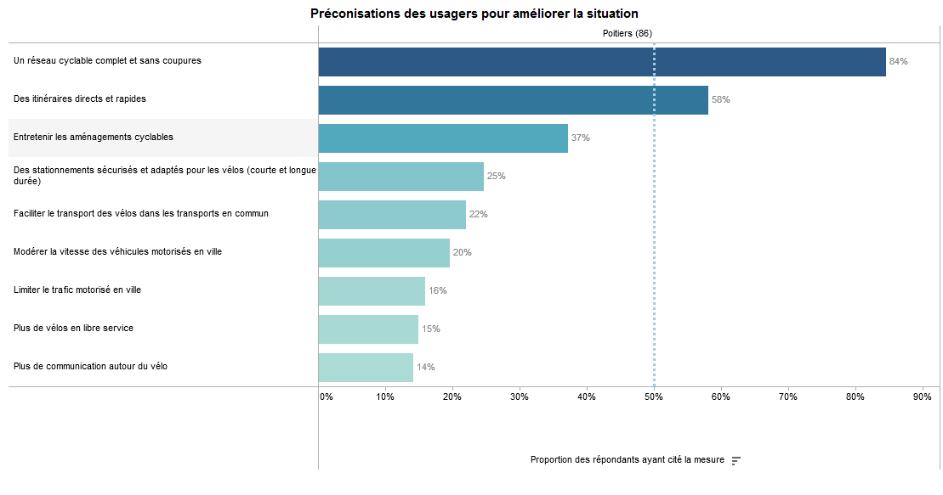
Préconisations des répondants Poitiers

Slide 11
Points noirs Poitiers
 | Nombre de citations du point noir | %
Pont neuf liaison centre ville → campus/CHU | 95 | 38,62
Rocade | 39 | 15,85
Porte de Paris | 38 | 15,45
Discontinuité des itinéraires | 24 | 9,76
De manière générale, grands axes typés voiture, grands carrefours | 22 | 8,94
Entrée sortie Poitiers/ liaison avec communes périphériques | 21 | 8,54
Centre ville et son accès | 19 | 7,72
sortie sud (centre ville → avenue du 8 mai 1945) | 16 | 6,50
Double sens cyclables trop étroits/ non signalé pour automobiles | 14 | 5,69
quartier de la gare | 13 | 5,28
Axe nord Poitiers-Chatellerault | 10 | 4,07

Slide 12
Commentaires Poitiers
Infrastructures | Signalétique | 4 | augmenter la signalétique des aménagements cyclables
 | Stationnement | 5 | manque de stationnement vélo / point positif sur les nouveaux parkings vélos du campus
 | Création d’un réseau cyclable et infrastructures | 29 | demande d'un réseau sécurisé et continu, séparé des véhicules motorisés
Cohabitation entre les usagers | Cohabitation avec les bus Vitalis | 4 | sensation de danger sur les voies partagées avec les bus, ou sur les bandes cyclables, demande de sensibilisation des conducteurs de bus
 | Cohabitation avec les automobilistes | 7 | demande de communication et de sensibilisation envers les automobilistes
 | Remarques d’ordre général | 9 | améliorer le partage entre tous les usagers, motorisés ou non (piétons, vélos)
La politique cyclable de la Ville de Poitiers | Les points positifs | 7 | des commentaires souvent rattachés au service de location de VAE
 | Bien, mais peut mieux faire | 13
 | Des avis critiques | 20 | évoque souvent le sentiment d'un communication importante sur la politique vélo, mais critique sur une mise en œuvre timide sur le terrain

Slide 13
Synthèse Poitiers
Le service de location de VAE mis en place par la Mairie de Poitiers a été un vrai levier pour le développement des déplacements à vélo dans l’agglomération poitevine, en particulier à cause du relief. On note que la circulation à vélo dans les zones résidentielles, où la circulation automobile est peu dense, ne pose pas particulièrement de problème.
On constate cependant avec ces réponses, que le principal frein à l’utilisation du vélo est la cohabitation avec les véhicules motorisés, en particulier sur les axes très fréquentés, d’où la nécessité de développer un réseau cyclable cohérent, sécurisé, continu, et séparé des voies motorisées dès que c’est possible.
La demande est également forte d’une sensibilisation des usagers motorisés à la cohabitation avec les cyclistes/piétons.
Le principal point noir reste la liaison Centre ville - Campus/CHU, avec en particulier la rue du faubourg du pont neuf. Sécuriser cet itinéraire pour la circulation des cyclistes permettrait un vrai report modal sur le vélo, dans une ville à forte population étudiante.

